Slide 1
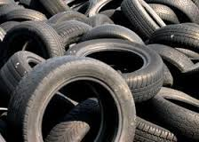
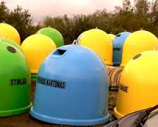
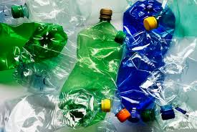
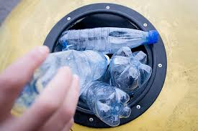
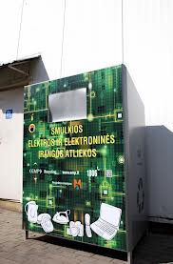
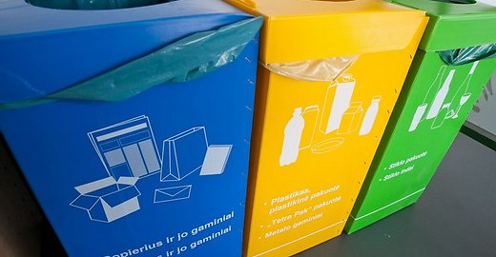
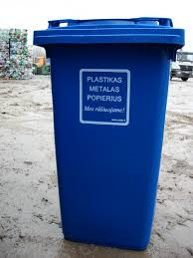
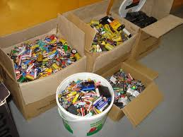
Gaminių ar pakuotės atliekų tvarkymo programos lėšų naudojimo 2014 metais ataskaita
ATLIEKŲ DEPARTAMENTAS
2015 metai

Slide 2
Aplinkos ministerijos 2014-2016 m. strateginio plano tikslas – užtikrinti tinkamą aplinkos kokybę Lietuvos gyventojams, išsaugoti biologinę įvairovę ir kraštovaizdžio savitumą.
Strateginį tikslą įgyvendina programa “Aplinkos taršos mažinimas ir prevencija”.
Programos tikslas - Sumažinti aplinkos teršimą elektroninės įrangos, apmokestinamųjų gaminių ir pakuotės atliekomis.
Įgyvendinant programos tikslą, buvo:
plėstos elektros ir elektroninės įrangos, apmokestinamųjų gaminių ir pakuotės atliekų surinkimo sistemos;
surinkti ir perdirbti didesni atliekų kiekiai;
informuota visuomenė elektros ir elektroninės įrangos, apmokestinamųjų gaminių ir pakuotės atliekų tvarkymo klausimais.

Slide 3
*2014 m. planuota – 35 proc. Nėra 2014 m. atliekų apskaitos duomenų, tačiau jau 2013 m. pasiekta reikšmė buvo artima 2014 m. plano reikšmei.
Tikslo įgyvendinimą parodantis efekto kriterijus - Panaudotų (perdirbtų) komunalinių atliekų dalis nuo susidariusio komunalinių atliekų kiekio

Slide 4
Programos tikslui įgyvendinti naudotos Gaminių ar pakuotės atliekų tvarkymo programos lėšos (2014 m.):
Skirtos dotacijos 25 savivaldybėms 126 217 vnt. pakuočių atliekų surinkimo iš gyvenamųjų namų kvartalų priemonių (konteinerių) įsigijimui (9,25 mln. Lt);
Skirtos dotacijos 10 savivaldybių 2 400 tonų padangų atliekų tvarkymui (padangų atliekų transportavimui iki atliekų naudotojo) (171 tūkst. Lt);
Baigti įgyvendinti 32 savivaldybių projektai, kurių metu buvo įsigyta daugiau kaip 58 tūkst. pakuočių atliekų surinkimo iš gyvenamųjų namų kvartalų priemonių (konteinerių) (5,66 mln. Lt), įsigyta 483 pakuočių atliekų surinkimo dėžių, skirtų švietimo įstaigoms (217 tūkst. Lt) ir sutvarkyta daugiau kaip 1 000 tonų padangų atliekų (106 tūkst. Lt);

Slide 5
Programos tikslui įgyvendinti naudotos Gaminių ar pakuotės atliekų tvarkymo programos lėšos (2014 m.):
Baigtas įgyvendinti UAB „Jašiūnų keramika“ projektas „Plastikinių gaminių iš granuliato, regranuliato ir plastiko atliekų gamyba“ (ūkio subjektui buvo skirta 690 tūkst. Lt subsidija);
Baigtas įgyvendinti UAB „EMP recycling“ elektros ir elektroninės įrangos atliekų tvarkymo projektas, kurio metu 10-tyje LR komunalinių atliekų tvarkymo regionų viešose vietose pastatyta 1000 vnt. konteinerių, skirtų elektros ir elektroninės įrangos atliekoms surinkti. Surinkta daugiau negu 2 200 tonų smulkiųjų elektros ir elektroninės įrangos atliekų (bendra projekto vertė 1,9 mln. Lt);
Sukurtas atliekų tvarkytojų valstybės registras;

Slide 6
Programos tikslui įgyvendinti naudotos Gaminių ar pakuotės atliekų tvarkymo programos lėšos (2014 m.):
Prisidedant prie akcijos „Darom“ įgyvendinimo, nupirkta 80 000 vnt. maišų, skirtų surinkti pakuočių atliekas (24 tūkst. Lt);
Vykdyti atsakingo vartojimo kultūrą ir ekologišką elgesį skatinantys 8 seminarai sodininkų bendrijų pirmininkams ir nariams švietimo, mokymo ir informavimo apie apmokestinamųjų gaminių ar pakuotės atliekų tvarkymą (9,9 tūkst. Lt);
10-yje Lietuvos regionų centrų vykdyti seminarai, skatinantys visuomenės atsakingo vartojimo kultūrą ir ekologišką elgesį bei supažindinantys su atliekų tvarkymo sistema ir atliekų prevencijos principais;

Slide 7
Programos tikslui įgyvendinti naudotos Gaminių ar pakuotės atliekų tvarkymo programos lėšos (2014 m.):
Publikuota 15 straipsnių (maždaug 1 psl. apimties) dienraštyje „Lietuvos žinios“ atliekų tvarkymo tematika.
Publikuota 8 straipsniai (maždaug 1 psl. apimties) savaitraštyje „Ūkininko patarėjas“ atliekų tvarkymo tematika.
Suorganizuotas ir pravestas 1 seminaras apie atliekų rūšiavimą buityje ir lyčių lygybę.
Suorganizuoti 9 susitikimai su gyventojais, skatinantys rūšiuoti atliekas elektroninės įrangos, apmokestinamųjų gaminių ir pakuotės bei jų atliekų tvarkymo srityje.

